Slide 1
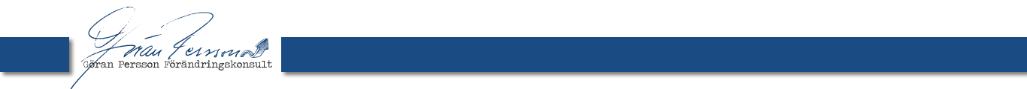
Engagemang i svenska företag enl. Gallup
Engagerade
Oengagerade
Motarbetar aktivt

Slide 2
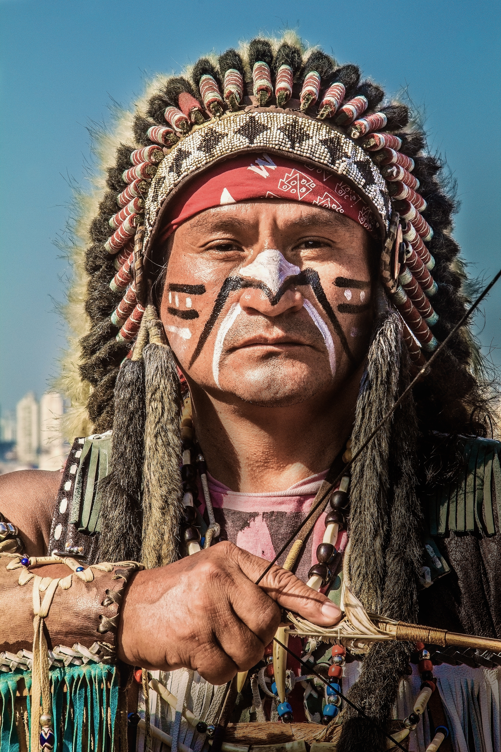
Ledarskapet
5 utmaningar
Var en förebild
Skapa gemensamma visioner
Utmana och ifrågasätt
Frigör handlingskraft
Uppmuntra och synliggör

Slide 3
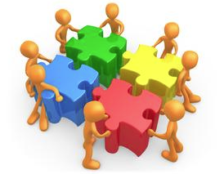
Var är gruppen i sin utveckling?
Fas 1
Fas 2
Fas 3
Fas 4
Tillhörighet &
Trygghet
Opposition &
Konflikt
Tillit &
Struktur
Arbete &
Produktivitet
Ledar-
beroende
Ledar-
motberoende
Ledar-
oberoende
Alla
Leder
30%
80%

Slide 4
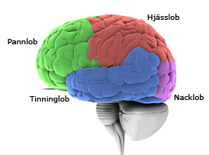
Förstå och utnyttja denna!

Slide 5
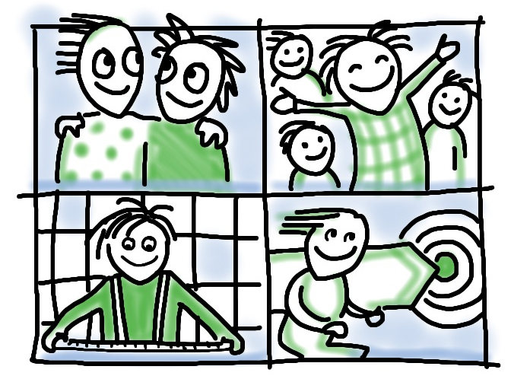
Olika beteendestilar
Sociala
Konsensus-
sökaren
Alla med
Visionären
Kreativ
Långsamma
Snabba
Analytikern
Dubbelkollar
Pragmatikern
Målinriktad
Reserverade
Hur ser andra på mig?
Hur tar jag vara på allas kompetens?
Utveckla min flexibilitet för att möta andra där de är!

Slide 6
Skillnad mellan att lyckas och misslyckas
Organisation
Organisation
Team
Team
Individ
Individ
Inkongruens
Kongruens
Org
Avd
Du

